Slide 1

Android Studio
#5
Android Studio
“ Separate the concerns of each composable to
create ‘component’ like widgets, much like in React “

Slide 2
INNEHÅLLSFÖRTECKNING
01
02
Översikt
Creating a form

Slide 3
01
Översikt

Slide 4
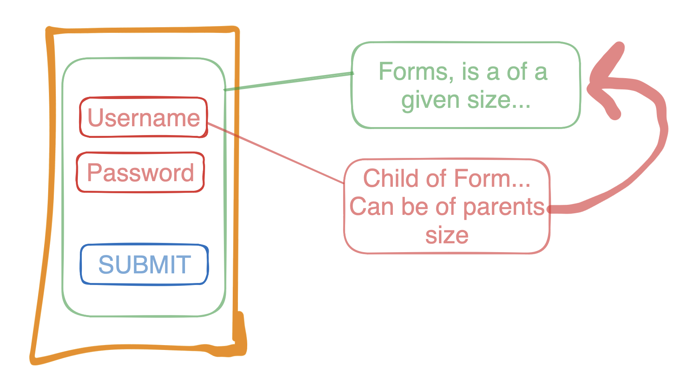
Thinking Design
/* TODO - How do we begin?
* #1 - No Content...
* #1.5 - How should size be related? Match Parent?
* #2 - Where will InputFormsUI exist?
* #3 - What IS InputFormsUI?
* - Important because: delegation of Responsibility
* - Important because: Child Inheritance of Sizing
* */

Slide 5
Surface
When to Use Each:
Use Surface When:
Implementing material design components like cards, dialogs, or surfaces with elevation.
Needing built-in support for shadows, clipping, and click handling.
Ensuring consistent theming and adherence to material design guidelines.
Use Box When:
Creating custom layout containers with specific styling requirements.
Needing more control over background color, layout behavior, and child arrangement.
Building UI elements that don't require material design characteristics like elevation or shadows.

Slide 6
02
State Hoisting

Slide 7
Uppgift #5
Do this instead:
val counterListState = remember { mutableStateOf(listOf<Int>()) }
“Using Mutable data as state in Compose causes your users to see incorrect or stale data in your app”

Slide 8
02
State Hoisting

Slide 9

Recap

Slide 10
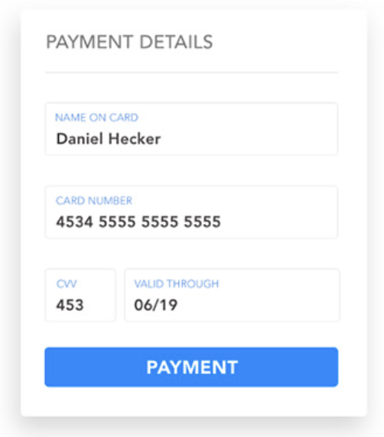
Form
(Example)
Vi återanvänder många input fält…
Låt oss strukturera detta!

Slide 11
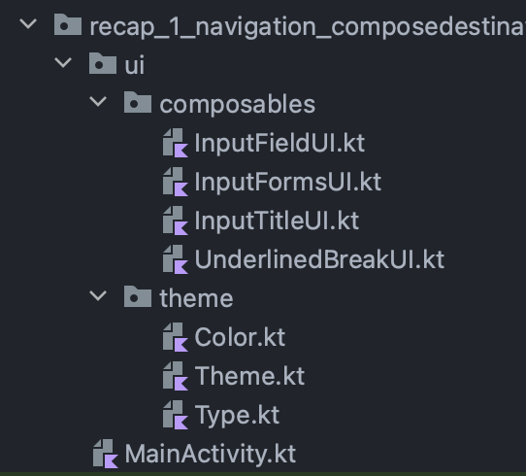
Form
(Example)
Genom att dela upp de olika komponenter på detta sätt så uppnår vi en mer dynamisk uppsättning av projekt där vi får chansen att återanvända våra ‘composables’.

Slide 12
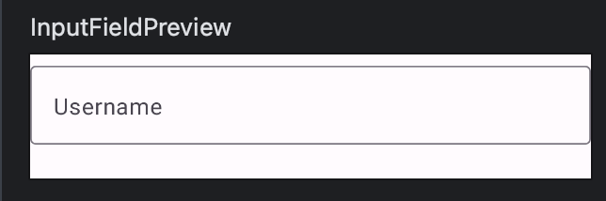
Form
(Example)
Input fältet är inte mycket mer än en textEdit.
Men vi vill att den ska skapa lite utrymme mellan nedre ‘barn’, därför ser vi ett extra utrymme

Slide 13
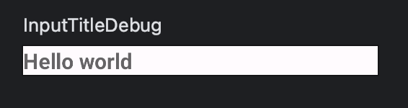
Form
(Example)
Titeln tar in en dynamisk parameter för texten, och täcker hela förälderns bredd.

Slide 14
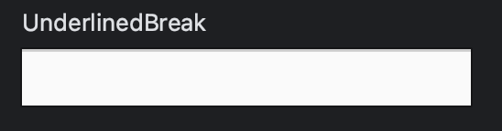
Form
(Example)
Man ser det knappt - men här är en ljusgrå linje på toppen, med padding mot botten.

Slide 15
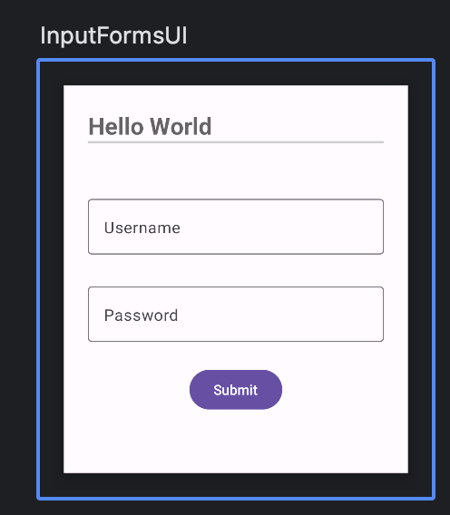
Här ser vi hur alla komponenter framförs inom ett ‘formulär’ med padding mot alla håll!
Man ser det knappt - men här är en ljusgrå linje på toppen, med padding mot botten.

Slide 16

@Composable
fun InputFieldUI(
placeholderText: String,
labelText: String,
input: String,
onValueChangeInput: (String) -> Unit
) {
Surface(
modifier = Modifier
) {
Row {
OutlinedTextField(
placeholder = { Text(
text = "$placeholderText...",
fontSize = 12.sp, color = Color.Black.copy(0.4f)) },
label = { Text(text = labelText) },
value = input,
onValueChange = onValueChangeInput,
modifier = Modifier
.fillMaxWidth()
.padding(bottom = 24.dp)
)
}
}
}

Slide 17

@Composable
fun InputFormsUI() {
var input by remember {
mutableStateOf("")
}
Surface(
shadowElevation = 12.dp,
modifier = Modifier
.padding(24.dp)
) {
Column(
modifier = Modifier
.padding(top = 24.dp)
.padding(horizontal = 24.dp)
.padding(bottom = 60.dp)
) {
InputTitleUI(title = "Hello World")
Column(
horizontalAlignment = Alignment.CenterHorizontally,
) {
UnderlinedBreak()
InputFieldUI("Username", "Username",input = input, onValueChangeInput = { input = it })
InputFieldUI("Password", "Password",input = input, onValueChangeInput = { input = it })
Button(onClick = { /*TODO*/ }) {
Text(text = "Submit")
}
}
}
}
}

Slide 18

@Composable
fun InputTitleUI(title: String) {
Surface(
modifier = Modifier
.fillMaxWidth()
) {
Text(
text = title,
fontWeight = FontWeight.Bold,
fontSize = 24.sp,
color = Color.Black.copy(alpha = 0.6f),
modifier = Modifier
.fillMaxWidth()
)
}
}

Slide 19

@Preview(showBackground = true)
@Composable
fun UnderlinedBreak() {
Surface(
color = Color.Gray.copy(0.4f), // Set the color of the underlined row to gray
modifier = Modifier
.padding(bottom = 48.dp)
.height(2.dp) // Adjust the height of the underlined row
) {
// This empty space can be adjusted to control the spacing around the line
Spacer(
modifier = Modifier
.fillMaxWidth()
)
}
}

Slide 20
THANKS!
Do you have any questions?
kristoffer.johansson@sti.se
sti.learning.nu/
You can also contact me VIA Teams (quicker response) Du kan också kontakta mig VIA Teams (Snabbare svar)

